Slide 1
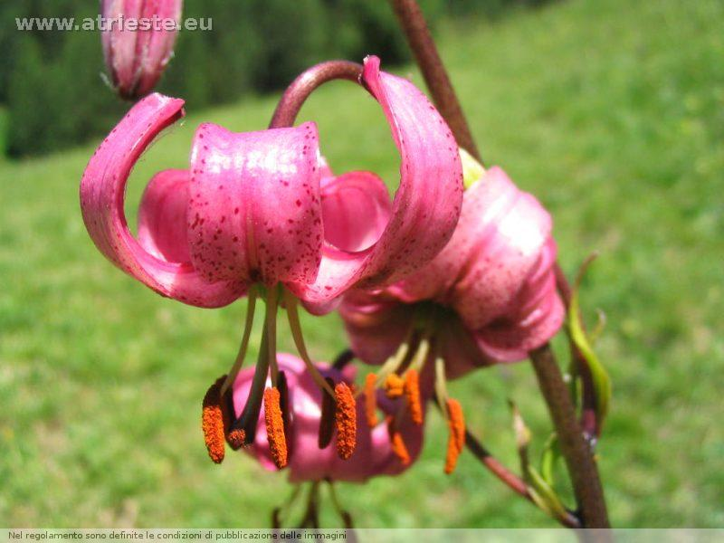
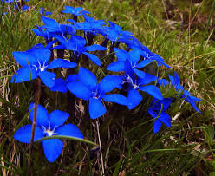
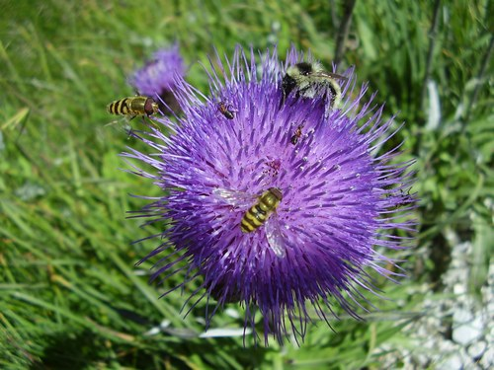
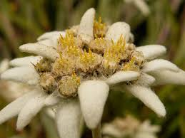
INCONTRO CON LE SCUOLE
3^-4^-5^
ADATTAMENTO DELLE FLORA
ALL’AMBIENTE MONTANO
M.Manzi G. Peirano, S. Privitera

Slide 2
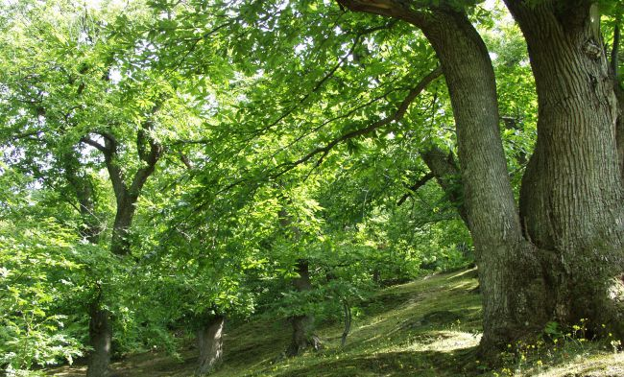
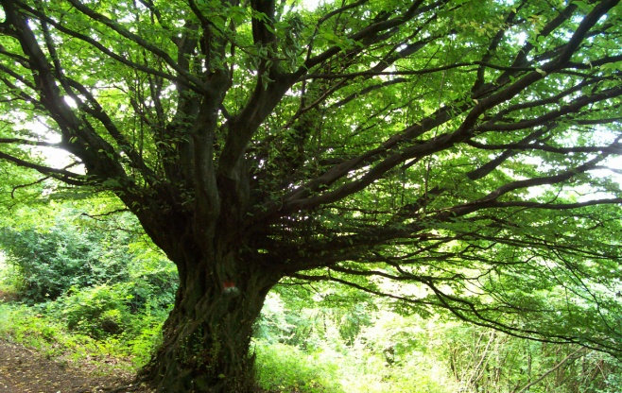
La vegetazione montana è varia e dipende dall’ altitudine. La fascia dai 600 ai 1000 m é caratterizzata da una grande mescolanza di specie arboree.
ROVERELLA
CARPINO
www.carpen.it
www.slideshare.net

Slide 3
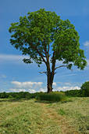
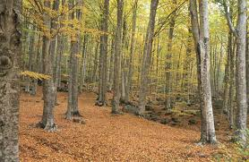
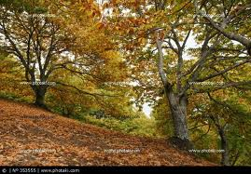
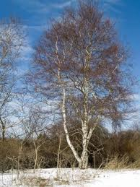
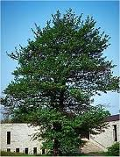
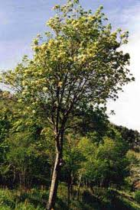
Tipi di alberi che troviamo da noi
NOCE
CASTAGNO
FAGGIO
BETULLA
ONTANO
FRASSINO

Slide 4
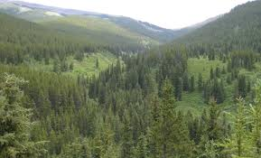
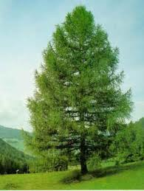
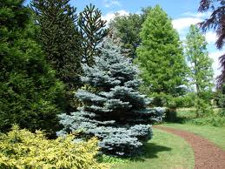
Più in alto incontriamo
LARICI
ABETI
PINI

Slide 5
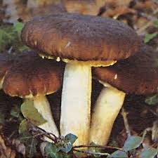
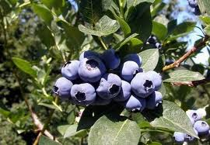
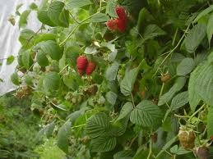
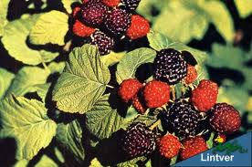
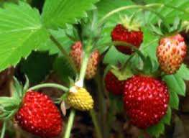
Nel sottobosco: felci funghi mirtilli
lamponi more fragole

Slide 6
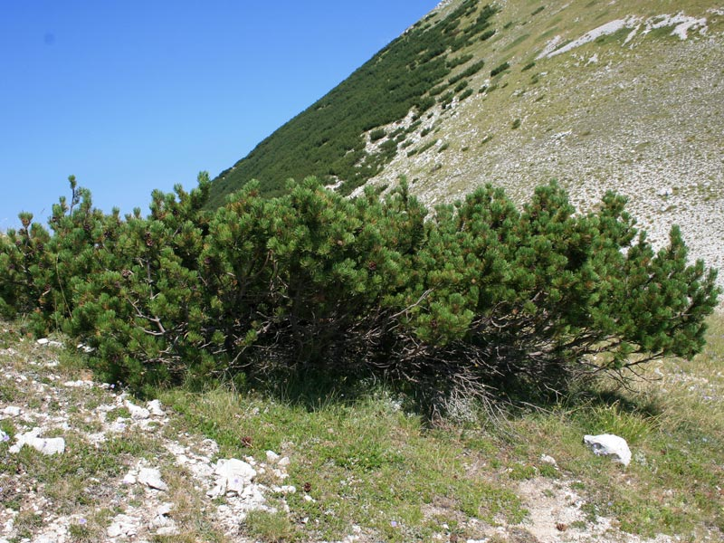
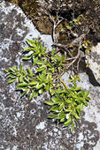
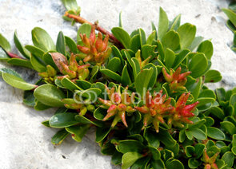
Tra 2000 e 3000 metri
Le foreste scompaiono e sugli ampi prati crescono solo bassi arbusti come il pino mugo o il salice nano.

Slide 7
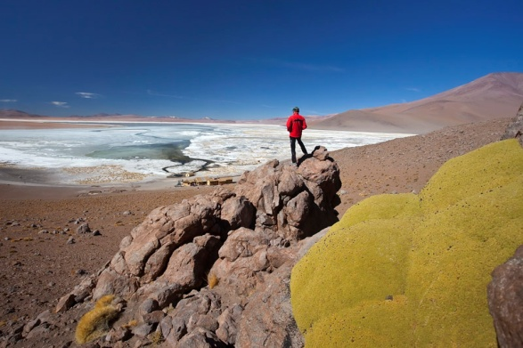
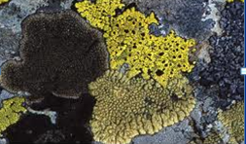
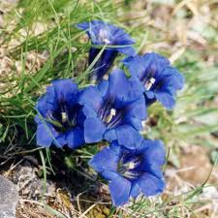
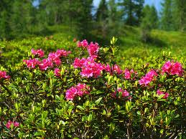
Oltre i 3000 metri troviamo: muschi, licheni ed alcuni fiori come le stelle alpine, genziane, ranuncoli, rododendri

Slide 8
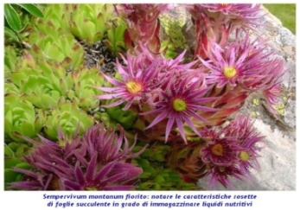
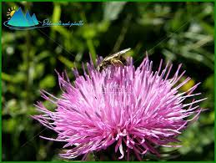
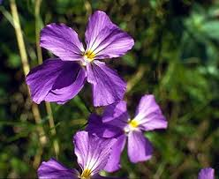
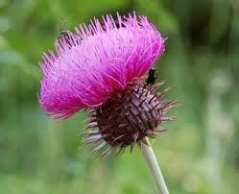
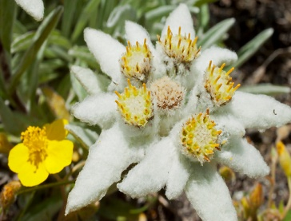
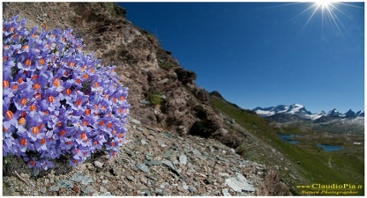
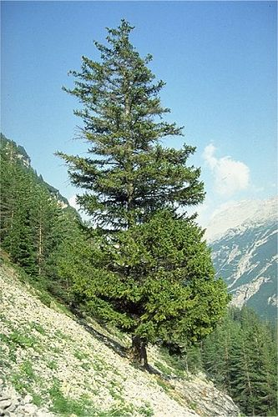
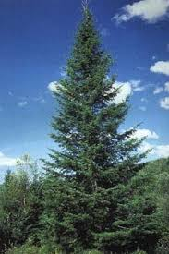
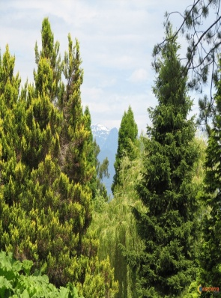
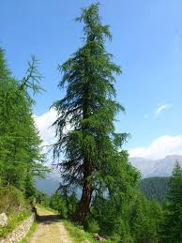
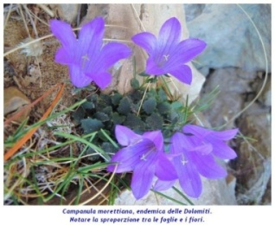
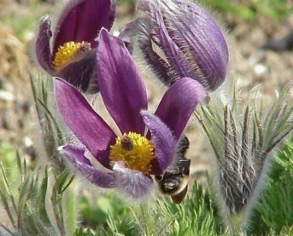
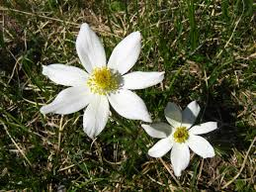
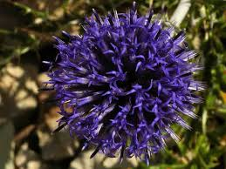
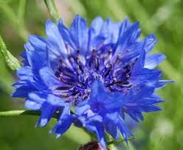
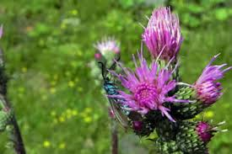
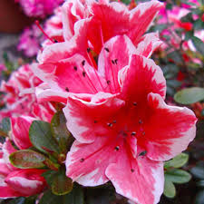
Piante e fiori non hanno vita facile ad altitudini così elevate

Slide 9
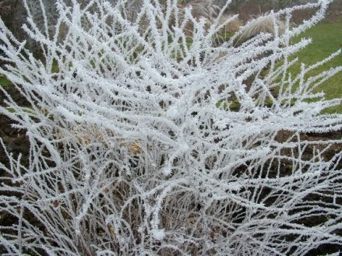
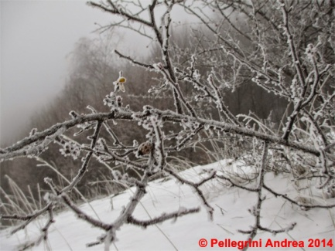
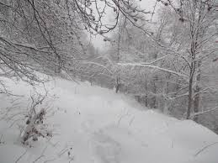
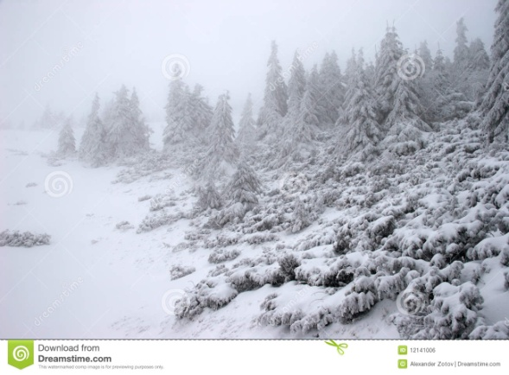
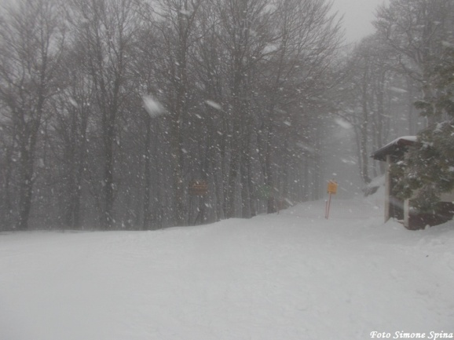
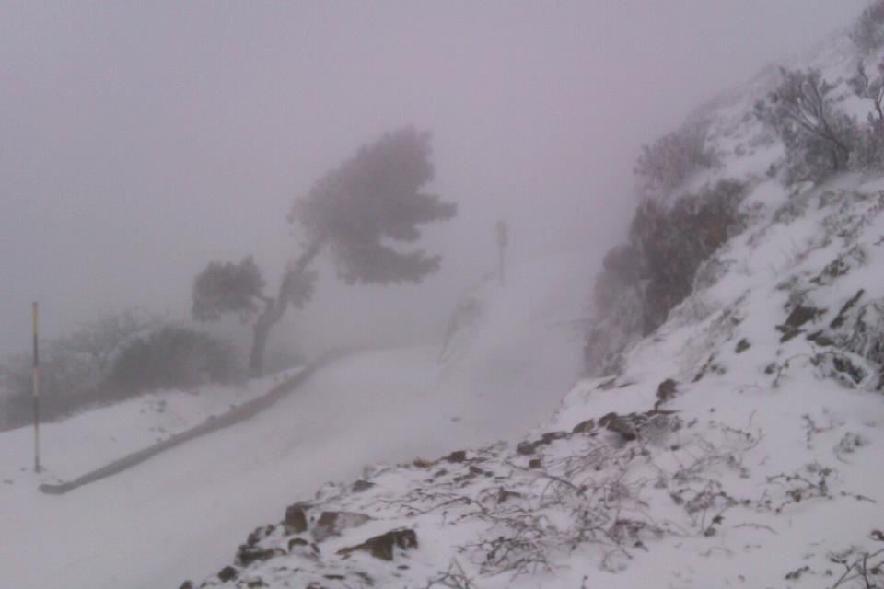
Devono affrontare un clima molto freddo con bufere di neve che si succedono una dopo l’altra

Slide 10
L’estate alpina è molto breve.
La neve può cadere in qualsiasi mese dell’anno anche d’estate.
Le fioriture delle piante sono regolate esclusivamente dalla scomparsa della neve.
L’escursione termica (cioè la differenza di temperatura tra il giorno e la notte) si fa sempre più marcata
Neve
estiva

Slide 11
Oltre alle intemperie: freddo, vento, neve, sole,
le piante devono lottare contro altre avversità
Scopriamo insieme
quali sono

Slide 12
Un tempo la stella alpina, fiore dai petali lisci, portata dal vento dall’Asia in Europa ha colonizzato in ambienti di alte quote dal freddo pungente a cui non era abituata
.
Mentre il salice col suo tronco alto in alta montagna non potrebbe vivere perché si spezzerebbe per la forza del vento

Slide 13
Così come molte corolle a malapena riescono a sopportare la luce forte
e intensa del sole…
come pure il freddo pungente delle notti invernali e l’escursione termica

Slide 14
Anche le rocce che si sgretolano,travolgono sovente le nostre piante
che non possono stare tranquille!
È una continua minaccia alla loro povere corolle

Slide 15
E così tutta la flora di montagna nel corso di centinaia di anni ha escogitato delle strategie di sopravvivenza che hanno permesso a loro di adattarsi a quelle condizioni così estreme, tipiche dell’alta montagna, lottando
CONTRO

Slide 16
il freddo
la mancanza di acqua
gli zoccoli e le fauci degli animali
il rotolamento
di pietre
il vento
la neve
la scarsa umidità
la forte luce del sole
la presenza di pochi insetti

Slide 17
Questa lotta si é protratta
giorno dopo giorno,
stagione dopo stagione,
anno dopo anno,
secoli dopo secoli.
Finalmente la flora si è adattata a vivere nell’ambiente alpino.
Vediamo come ha fatto

Slide 18
La stella alpina si è coperta di peluria che la protegge e contribuisce a difenderla dal freddo
Così fanno altre piante alpine.
La fitta lanugine superficiale bianco – argentata ha il doppio effetto:
difende la pianta dai rigori
impedisce nel tempo stesso la traspirazione dei liquidi.

Slide 19
FIORI CON PELURIA
www.giardinaggio.it
Achillea clavenae
www.maurobarbacci.com
Crocus Vernus
Pianta perenne velenosa alta fino ai 15 cm, coperta di peluria

Slide 20
Il salice di alta montagna si fece, piccolo, piccolo, così da non essere più esposto alla furia del vento,
Ora può ripararsi dietro alle rocce, strisciare su esse e godersi un po’ del tiepido calore del sole

Slide 21
Come il salice altre piante hanno ridotto le loro dimensioni.
Per resistere meglio al vento e agli agenti
atmosferici nonché al peso della neve.
Il nanismo permette alla pianta di sfruttare, per insediarsi, ogni minimo spazio offerto dalla roccia o dal terreno.
Il rimpicciolimento può interessare talvolta solo parti della pianta quali, ad esempio, le foglie che possono essere minuscole oppure ridotte a aghi, forma che permette di limitare la perdita d’acqua.

Slide 22
È davvero notevole come, grazie a questa forma di adattamento, si possano trovare arbusti contorti anche a quote notevoli.
Pino Nano...it.dreamstime.com

Slide 23
E per quei fiori che devono lottare con vento e neve

Slide 24
Fiori sotto la neve
www.naturamediterraneo.com
Per difendersi dal vento e dal peso della neve i fiori si raggruppano a cuscinetto annullando il danno che sarebbe provocato avendo rami o steli; questi sarebbero infatti facilmente spezzati. Sono piante che spesso vegetano nelle fessure delle rupi e sono capaci di penetrare profondamente nelle rocce.

Slide 25
Carrellata fiori a cuscinetto

Slide 26
E le piantine che soffrono la sete per mancanza di acqua essendosi questa trasformata in neve o ghiaccio
E quelle corolle che facilmente erano bruciate dai raggi ultravioletti
Sono diventate talmente spesse, lucide da riflettere, come uno specchio, le radiazioni solari più forti e nocivi;
Hanno sviluppato foglie in grado di trattenere all’interno acqua, un po’ come fanno i cammelli

Slide 27
…e quelle che sono continuamente minacciate dal rotolamento di pietre, hanno sviluppato delle radici molto corte, capaci di spostarsi, di farsi trascinare a valle senza opporre resistenza, ma subito pronte a rigenerare e ad attecchire al suolo.

Slide 28
E per difendersi dalle fauci degli animali?
oppure sono diventate così amare o velenose che gli animali le evitano
Le foglioline si sono trasformate in spine
mentre le radici si sono fatte talmente solide da resistere a qualsiasi zoccolo.

Slide 29
… ma dove l’estate è breve come fare a crescere in così poco tempo?
Per
crescere,
fiorire,
fare i semi,
hanno bisogno di tempo, così alcune piantine spuntano molto prima, rispetto agli altri fiori, quando ancora c’è la neve … per questo vengono chiamate
“Bucaneve”

Slide 30
Nessuna occasione deve andare perduta per riprodursi. Poiché in alta montagna gli insetti impollinatori sono pochi, le piante generano fiori particolarmente colorati e quindi visibili con maggiore facilità, per attirare gli insetti.

Slide 32
I loro vivaci colori non servono solo ad attirare gli insetti, ma anche a respingere i raggi ultravioletti del sole che alle alte quote sono molto nocivi
LE BULBOSE - CROCUS - COLCHICI - STERNBERGIA

Slide 33
Le mille tonalità dei fiori di montagna esplodono: giallo acceso, blu elettrico, rosa shocking, rosa scuro, viola vivo, giallo luminoso …,
www.fotocommunity.it
fiori di montagna - Montagna Estatewww.montagnaestate.it
www.fotocommunity.it
icamoscibianchi.wordpress.com
Fauna & Florawww.listolade.it
crepuz47.altervista.org

Slide 34
Oltre ai vivaci colori, hanno sviluppato corolle grandi rispetto al loro gambo sottile per attirare quanti più insetti possibili.

Slide 35
Come si difendono le conifere dal gelo?
Con foglie di dimensioni ridotte a forma di aghi che servono a limitare la traspirazione;
con il verde scuro degli aghi per assorbire il massimo di energia solare.
Abete
www.piante.it
Larice
Pino

Slide 36
E producendo un anticongelante eccezionale:
LA RESINA
per difendersi dal congelamento e anche da insetti e funghi;
L'abete rosso, dispone di una corteccia particolarmente viscosa a causa della resina che la ricopre.

Slide 37
E così fiori e piante
di montagna hanno trovato
un rimedio prezioso e
duraturo alla loro sopravvivenza
Ma quanta fatica costa alle nostre piante sopravvivere in quell’ostile ambiente montano!,

Slide 38
Allora cerchiamo di
rispettarle
non coglierle
non calpestarle
non provocare incendi
La Natura e il CAI vi ringrazieranno

